Slide 1

Bubble Sort VS Selection Sort
ПМО-21
Кравець Ольга
Кравець Назар

Slide 2
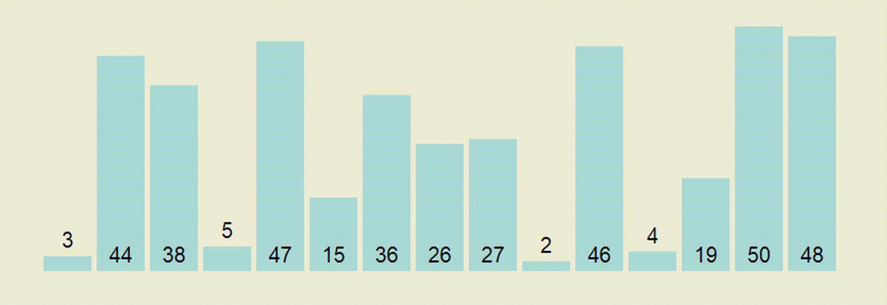
Bubble sort - сортування бульбашкою (сортування простими обмінами)

Slide 3

Процедура бульбашкове сортування(масив a, цілочисельна n) Початок Змінні цілочисельні i, j, t для i від 1 до n для j від 1 до n-1 якщо a[j] > a[j+1] тоді початок t = a[j] a[j] = a[j+1] a[j+1] = t кінець Кінець

Slide 4

Продуктивність
Складність алгоритму у найкращому випадку : O(n).
Складність алгоритму у найгіршому випадку: O(n²).
Середня складність алгоритму: O(n²).
_____________________________________________________________________________________
Переваги:
простота реалізації алгоритму;
моделює природну поведінку людини, яка здійснює сортування вручну.
Недоліки:
не ефективний, якщо необхідно відсортувати масив великого розміру.

Slide 5

Кролики і черепахи

Slide 6
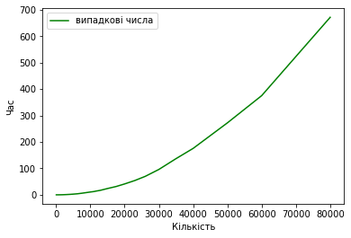
Python
Масиви випадкових чисел

Slide 8
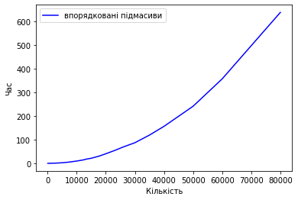
Python
Масиви, розбиті на декілька впорядкованих підмасивів

Slide 10
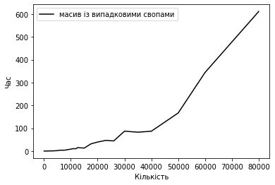
Python
Упорядковані масиви зі «свопами»

Slide 12
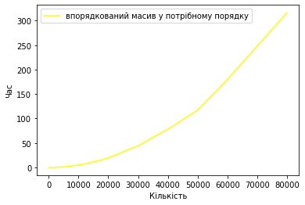
Python
Масиви, вже впорядковані у потрібному порядку

Slide 14
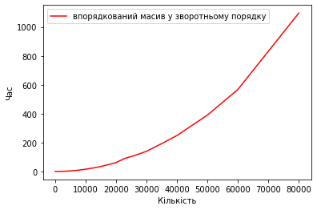
Python
Масиви, впорядковані у зворотньому порядку

Slide 16
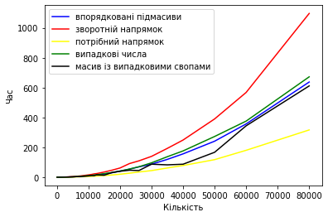
Python

Slide 18
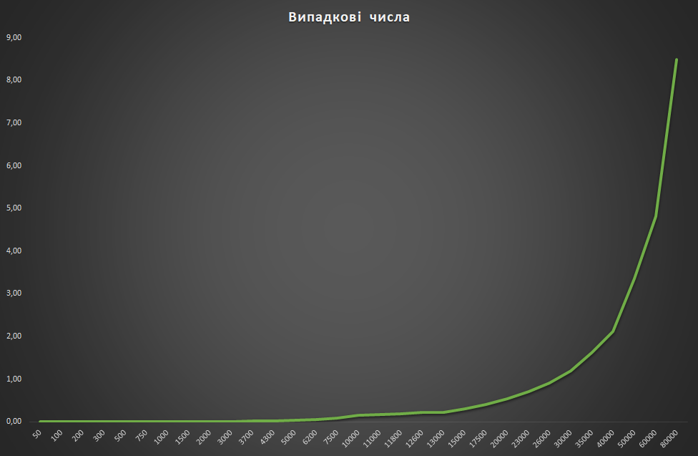
C++
Масиви випадкових чисел

Slide 20
C++
Масиви, розбиті на декілька впорядкованих підмасивів

Slide 22
C++
Упорядковані масиви зі «свопами»

Slide 24
C++
Масиви, вже впорядковані у потрібному порядку

Slide 26
C++
Масиви, впорядковані у зворотньому порядку

Slide 28
C++

Slide 32

Масив випадкових чисел
Масив, вже майже впорядкований у потрібному порядку
Масиви, впорядковані у зворотному порядку
Масив, розбитий на декілька впорядкованих підмасивів

Slide 33


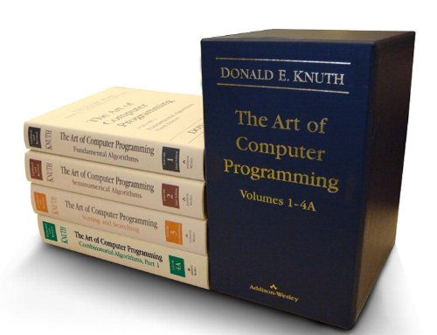
Дональд Кнут
Оуен Астрахан

Slide 34
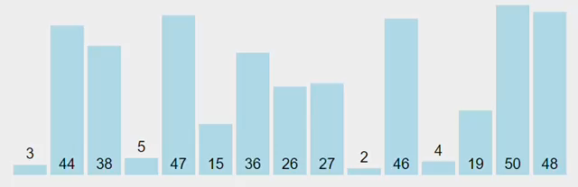
Selection sort - сортування вибором

Slide 35
Процедура СортуванняВибором (масив a, цілочисельна n) Початок Змінні цілочисельні i, j, min, t для i від 1 до n-1 // n – розмір масиву початок min = i //цикл знаходження мінімального елементу для j від i + 1 до N якщо a[j] < a[min] тоді min = j t = a[min] //заміна елементів a[min] =a[i] a[i] = t кінець Кінець

Slide 36

Продуктивність
Складність алгоритму у найкращому випадку : O(n²).
Складність алгоритму у найгіршому випадку: O(n²).
Середня складність алгоритму: O(n²).
___________________________________________________________________________________
Переваги:
простота у реалізації;
ефективний на маленьких масивах;
ефективний при сортуванні масивів, дані в яких вже непогано відсортовані: продуктивність рівна O(n + d), де d — кількість інверсій;
на практиці ефективніший за більшість інших квадратичних алгоритмів (O(n²));
є стабільним алгоритмом;
Недоліки:
для знаходження мінімального елемента на кожному проході доводиться переглядати всі елементи масиву;

Slide 37
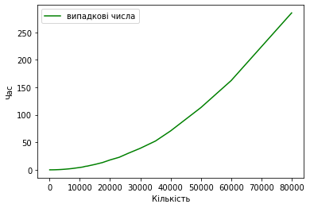
Python
Масиви випадкових чисел

Slide 39

Python
Масиви, розбиті на декілька впорядкованих підмасивів

Slide 41
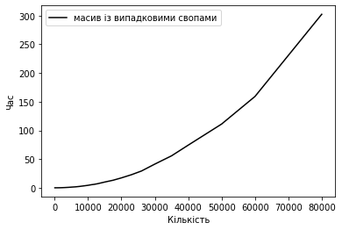
Python
Упорядковані масиви зі «свопами»

Slide 43
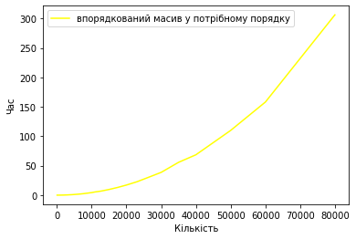
Python
Масиви, вже впорядковані у потрібному порядку

Slide 45
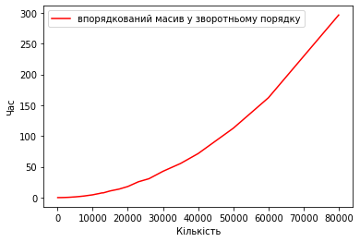
Python
Масиви, впорядковані у зворотньому порядку

Slide 47
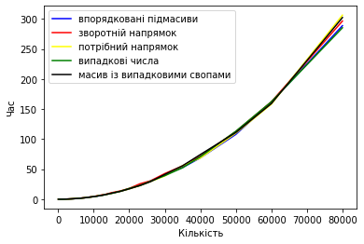
Python

Slide 49
C++
Масиви випадкових чисел

Slide 51
C++
Масиви, розбиті на декілька впорядкованих підмасивів

Slide 53
C++
Упорядковані масиви зі «свопами»

Slide 55
C++
Масиви, вже впорядковані у потрібному порядку

Slide 57
C++
Масиви, впорядковані у зворотньому порядку

Slide 63
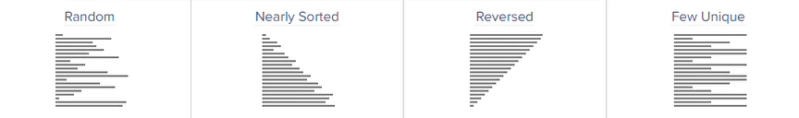
Масив випадкових чисел
Масив, вже майже впорядкований у потрібному порядку
Масиви, впорядковані у зворотному порядку
Масив, розбитий на декілька впорядкованих підмасивів

Slide 64
